Slide 1

DALLA SCUOLA UN LAVORO SICURO
Corso per LAVORATORI
”FORMAZIONE SPECIFICA
COMPARTO AGRICOLTURA
Salute e Sicurezza nei Luoghi di Lavoro”
8 ore
Dipartimenti Sanità Pubblica
SERVIZI PREVENZIONE SICUREZZA AMBIENTI DI LAVORO
Elaborato nel 2017

Slide 2

Dipartimenti Sanità Pubblica
SERVIZI PREVENZIONE SICUREZZA AMBIENTI DI LAVORO
Il pacchetto formativo è stato curato dal gruppo regionale SPSAL SCUOLA – FORMAZIONE, in collaborazione con i gruppi regionali EDILIZIA e AGRICOLTURA.
Componenti gruppo SCUOLA-FORMAZIONE- rappresentanti dell’Az USL RER
BOLOGNA - Piretti Fabio
FERRARA - Rometti Maria Cristina
IMOLA – Baroncini Roberto
MODENA - Bernardini Mara
PARMA - Rapacchi Davide
PIACENZA - Sergi Giuseppe
REGGIO EMILIA - Gallinari Lia – coordinatore
ROMAGNA - Bertoldo Michele (CESENA) - Fabbri Loris (RIMINI) - Mazzavillani Marilena (FORLI) - Orrico Raffaele (RAVENNA)
Un particolare ringraziamento a Sormani Francesca (Piacenza) gruppo RER AGRICOLTURA e Rossi Lauro (Ferrara) gruppo RER EDILIZIA.

Slide 3
D. Lgs. 09.04.08 n. 81
TUTELA DELLA SALUTE E DELLA SICUREZZA NEI LUOGHI DI LAVORO
Notes:
3

Slide 4
Accordo Stato-Regione 21.12.2011
Formazione Lavoratori
FORMAZIONE SPECIFICA 8 ORE
Modulo 1 – Sicurezza Agricoltura 4 ore
Modulo 2 – Salute e Igiene Agricoltura 4 ore
Notes:
4

Slide 5
Modulo 1 – Sicurezza
4 ore
Accordo Stato-Regione 21.12.2011
Formazione Lavoratori
FORMAZIONE SPECIFICA
Fenomeno infortuni - Rischi infortuni
Meccanici generali
Macchine e Attrezzature – Trattore - Albero cardanico - Spandiletame - Rotopressa - Voltafieno - Frese - Erpice - Zappe –Spandiliquame - Rotoballe - Spandiconcime - Irrigatori - Atomizzatori – Miscelatrice - Trinciatrici - Vendemmiatrice - Decespugliatore - Motosega - Scale fisse e portatili - Carro raccoglifrutta - Carro desillatore
Movimentazione merci - Cadute dall’alto - Investimenti persone
Elettrici generali - Rischi da esplosione - Biogas
Organizzazione del lavoro- Ambienti di lavoro
Pavimenti - Illuminazione - Suolo - Recinti - Serbatoi - Servizi igienici
Deposito rotoballe - Deposito fitosanitari- Cantine - Stalle- Vasche letame
Ambienti confinati
Segnaletica
Emergenze - Procedure di sicurezza in base al rischio specifico
Procedure esodo e incendi - Procedure organizzative primo soccorso
Notes:
5

Slide 6
Modulo 2 – Salute e Igiene
4 ore
Accordo Stato-Regione 21.12.2011
Formazione Lavoratori
FORMAZIONE SPECIFICA
Rischi fisici - Rumore - Vibrazioni - Radiazioni - Microclima – illuminazione e Lavori all’aperto
Rischi chimici - Nebbie - Oli – Fumi – Vapori – Polveri Etichettatura fitosanitari
Rischi cancerogeni - Benzine
Rischi biologici
Movimentazione manuale dei carichi e posture
Dispositivi Protezione Individuali
Sorveglianza sanitaria - Tetano
Notes:
6

Slide 7
DALLA SCUOLA UN LAVORO SICURO
Corso per LAVORATORI
”FORMAZIONE SPECIFICA
COMPARTO AGRICOLTURA
D.Lgs. 81/08
MODULO 1
SICUREZZA SUL LAVORO

Slide 8
INFORTUNI IN AGRICOLTURA
ITALIA
L’agricoltura è uno dei comparti più a rischio infortunistico sia in termini assoluti che in termini relativi (49 casi indennizzati ogni mille addetti contro i 24,33 di industria e servizi)
Fonte INAIL 20 aprile 2015
Il comparto è secondo solo alle costruzioni per numero di casi mortali con circa un centinaio di casi per anno
Report annuale sui danni da lavoro in Regione Emilia-Romagna 2014 – analisi eventi al 2012

Slide 9
INFORTUNI IN AGRICOLTURA
IN EMILIA-ROMAGNA
Trend in calo: - 44,8% dal 2003 al 2012
Nel Periodo 2007 – 2012:
infortuni con esito temporaneo = 88,7%,
infortuni con postumi permanenti = 11,1%
infortuni con esito mortale = 0,2%
Tendenza alla diminuzione nei casi di esito temporaneo
Tendenza all’aumento nei casi di esito permanente
I casi mortali sono stabili negli anni – circa 13/anno
Report annuale sui danni da lavoro in Regione Emilia Romagna 2014 – analisi eventi al 2012

Slide 10
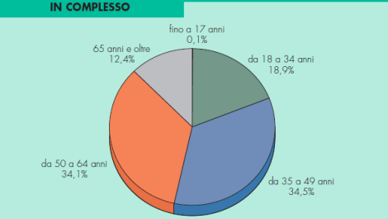
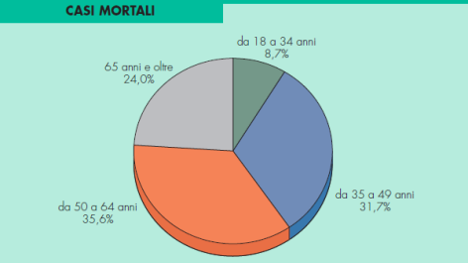
INFORTUNI IN AGRICOLTURA ANNO 2013
Infortuni totali - % per classe d’età
In complesso
5200 casi di infortunio denunciati in Emilia Romagna
Infortuni mortali - % per classe d’età
13 casi di infortunio mortale in Emilia Romagna
Fonte: “Dati INAIL” n. 3 – Marzo 2015

Slide 11
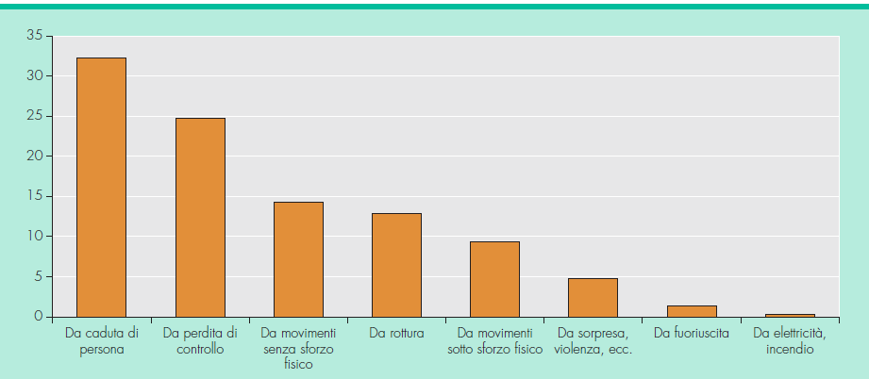
INFORTUNI IN AGRICOLTURA ANNO 2013
Dinamiche di infortunio – casi indennizzati anni 2009 - 2013
Caduta da edifici, superfici, scale
Coinvolti: materiali, veicoli terrestri, macchine e utensili
casi riconosciuti e indennizzati
casi di infortunio denunciati
Istruttoria INAIL
casi non riconosciuti
Fonte: “Dati INAIL” n. 3 – Marzo 2015

Slide 12
INFORTUNI IN AGRICOLTURA ANNO 2013
Fonte: “Dati INAIL” n. 3 – Marzo 2015

Slide 13

RISCHI INFORTUNI
IMPIGLIAMENTO
INTRAPPOLAMENTO
SCHIACCIAMENTO
TRASCINAMENTO
MECCANICO
CESOIAMENTO
PROIEZIONE
ATTORCIGLIAMENTO
CONTATTO - TAGLIO
INVESTIMENTO DA MEZZI
PERFORAZIONE
URTO
ATTRITO - ABRASIONE

Slide 14
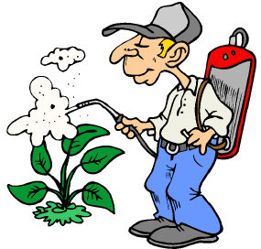
RISCHI INFORTUNI
CONTATTO
CHIMICO
INTOSSICAZIONE
INGESTIONE

Slide 15
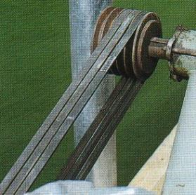
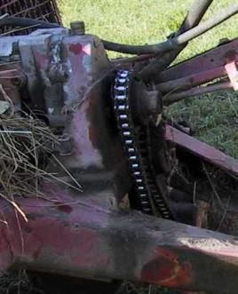
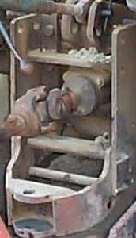
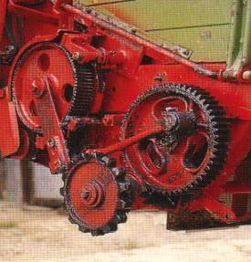
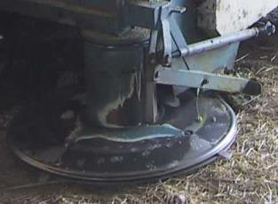
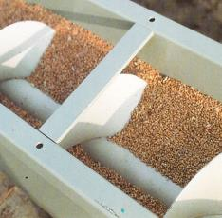
MECCANICI GENERALI
CINGHIE
PRESA DI POTENZA
CATENE
INGRANAGGI
ROTORI
COCLEA

Slide 16

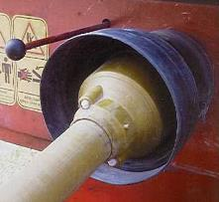
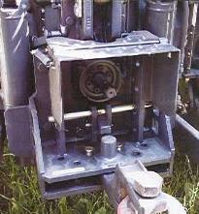
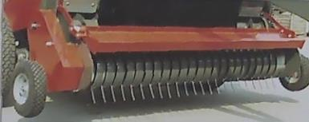
MECCANICI GENERALI
DOTAZIONI MINIME
gli organi in movimento delle macchine o attrezzi dotati di protezioni contro contatti accidentali
organi di trasmissione del moto (cinghie, catene, alberi ecc.) dotati di ripari fissi
organi lavoratori (utensili) e relative zone operative dotati di ripari fissi e/o mobili interbloccati
PROTEZIONI

Slide 17
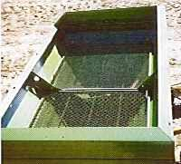
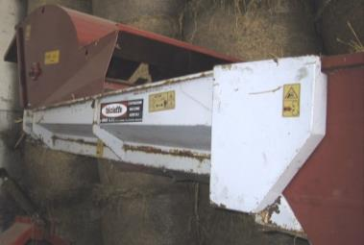
MECCANICI GENERALI
REQUISITI DEI RIPARI
impedire accesso a zone pericolose
contenere materiali - inquinanti / proiettati - emessi
mantenuti in posizione
in modo permanente (es. saldatura)
con elementi di fissaggio (viti, bulloni...) e apertura mediante utensili
RIPARI FISSI

Slide 18
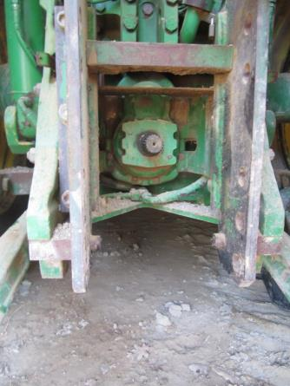
MECCANICI GENERALI
RIPARI MOBILI INTERBLOCCATI
restano uniti alla macchina anche in posizione aperta
in posizione aperta non consentono il movimento delle parti pericolose
se aperti durante il moto determinano l’arresto del movimento pericoloso
la chiusura del riparo consente l’inizio del moto ma non ne comanda l’avvio
in presenza di inerzie sono dotati di dispositivo di bloccaggio del riparo
Questo non è un riparo interbloccato!
Andrebbe messa la foto di un riparto di una macchine utensile, es. trapano o tornio…., non conosco macchine agricole con ripari interbloccati

Slide 19
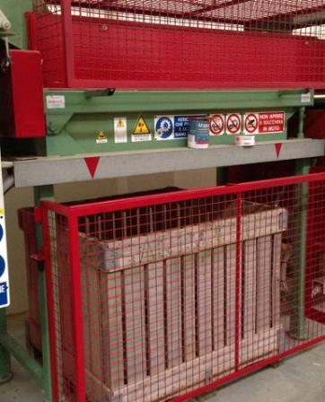
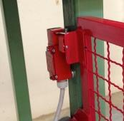
MECCANICI GENERALI
RIPARI MOBILI INTERBLOCCATI
restano uniti alla macchina anche in posizione aperta
in posizione aperta non consentono il movimento delle parti pericolose
se aperti durante il moto determinano l’arresto del movimento pericoloso
la chiusura del riparo consente l’inizio del moto ma non ne comanda l’avvio
in presenza di inerzie sono dotati di dispositivo di bloccaggio del riparo

Slide 20
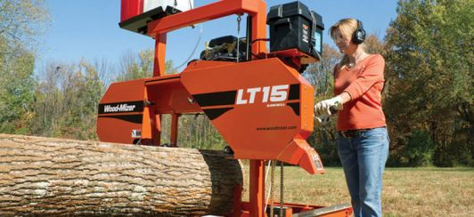
MECCANICI GENERALI
RIPARI REGOLABILI
da utilizzare solo se la zona pericolosa non è segregabile
regolabili manualmente o automaticamente secondo il tipo di lavorazione
regolabili facilmente senza l’aiuto di un attrezzo
devono ridurre la proiezione di materiali

Slide 21
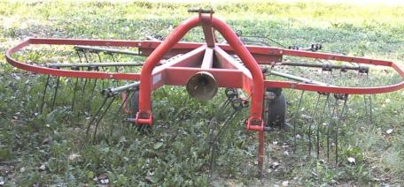
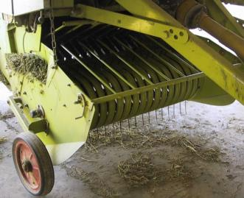
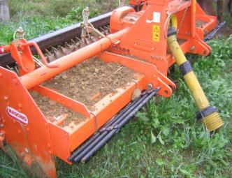
MECCANICI GENERALI
BARRE DISTANZIATRICI O DISPOSITIVI DISSUASORI
vengono utilizzati principalmente su macchine agricole e avvertono l’operatore dell’approssimarsi della zona pericolosa..
le misure e le distanze vengono stabilite per ogni tipo di macchina

Slide 22
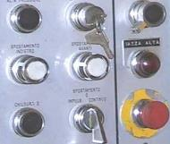
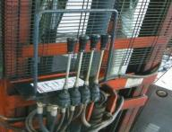
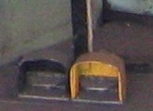
MECCANICI GENERALI
ORGANI DI COMANDO
gli organi di comando devono essere azionati solo in modo intenzionale ed essere facilmente riconoscibili
pulsanti: incassati o dotati di guardia perimetrale
leve: azionamento complesso o dotati di protezioni
pedali: copertura contro avviamenti accidentali

Slide 23
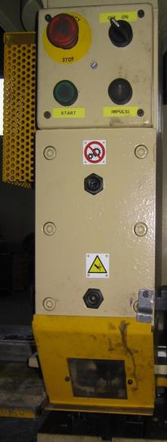
MECCANICI GENERALI
ARRESTO D’EMERGENZA
caratteristiche: pulsante a fungo, pedale privo di copertura, fune, barra
facilmente raggiungibile ed azionabile
identificato dal colore rosso
presente su tutte le macchine per le quali si può rendere utile
è una precauzione supplementare
non è alternativo alle protezioni

Slide 24
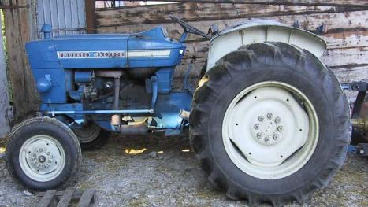
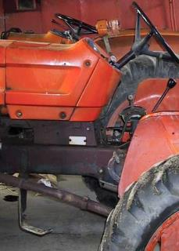
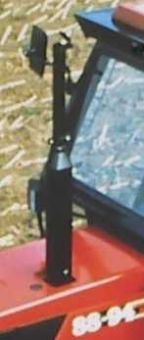
MACCHINE
USO TRATTORE: PERICOLI
PROTEZIONE
DEL POSTO
DI GUIDA
ORGANI
IN MOVIMENTO
PARTI
CALDE
GRADINI DI ACCESSO AL POSTO DI GUIDA

Slide 25
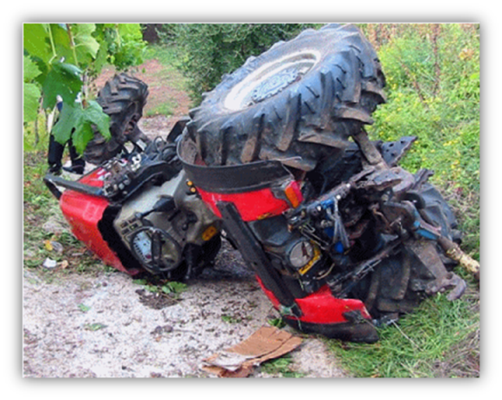
MACCHINE
USO TRATTORE: PERICOLI
RIBALTAMENTO: Il fenomeno più frequente è quello laterale, segue poi quello posteriore (o impennamento).
Avviene soprattutto durante le lavorazioni su terreni con forte pendenza e quando la macchina lavora di traverso.
E’ spesso preceduto da una fase iniziale in cui il mezzo inizia a scivolare a causa del terreno molto bagnato, oppure per la rottura di parti meccaniche

Slide 26
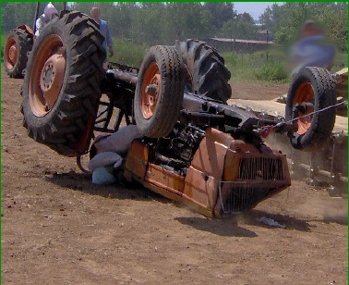
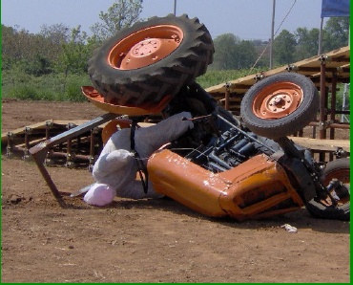


MACCHINE
USO TRATTORE: PERICOLI
RIBALTAMENTO: protezione del posto di guida TELAIO
Ribaltamento SENZA TELAIO di protezione
Ribaltamento CON TELAIO di protezione

Slide 27
MACCHINE
USO TRATTORE: PERICOLI
RIBALTAMENTO: arco abbassato

Slide 28
MACCHINE
USO TRATTORE: PERICOLI
RIBALTAMENTO: con cabina e cintura

Slide 29
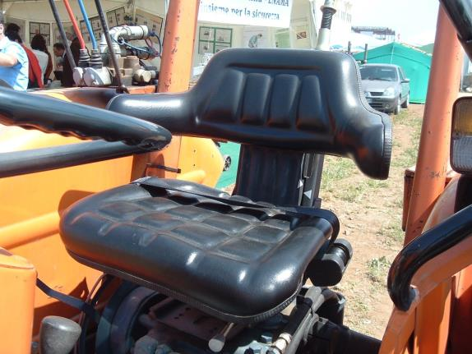
MACCHINE
USO TRATTORE: PERICOLI
RIBALTAMENTO: protezione del posto di guida CINTURA

Slide 30
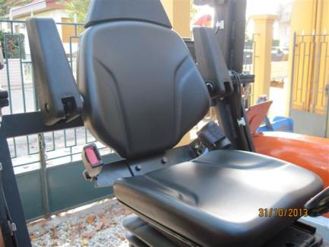
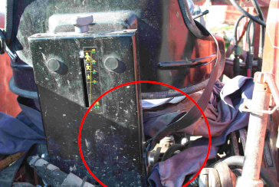
MACCHINE
USO TRATTORE: PERICOLI
RIBALTAMENTO: protezione del posto di guida CINTURA

Slide 31
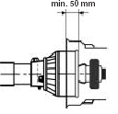
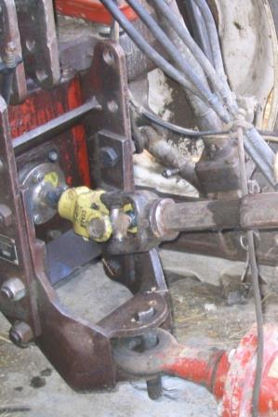
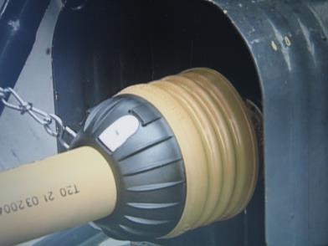
MACCHINE
TRATTORE
PROTEZIONE DELLA PRESA DI FORZA

Slide 32
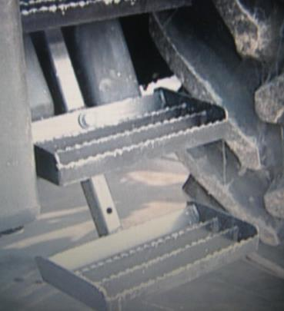
MACCHINE
TRATTORE
SCALETTA DI ACCESSO AL POSTO DI GUIDA
primo gradino a 550 mm dal suolo;
larghezza 250 mm;
profondità 150 mm;
distanza tra due gradini 300 mm

Slide 33
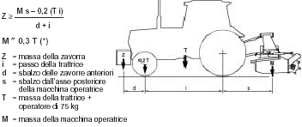
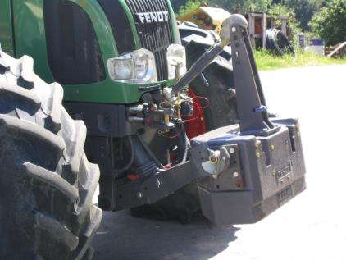
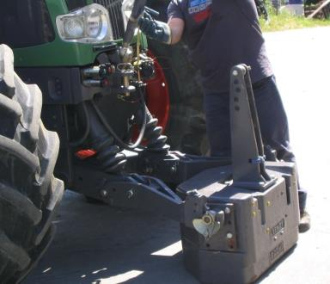
MACCHINE
TRATTORE
ZAVORRA

Slide 34
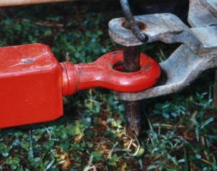
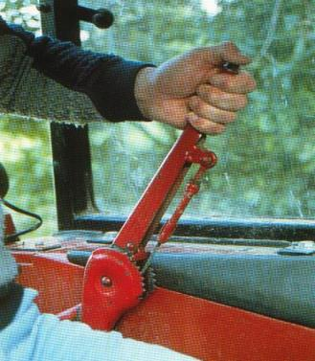
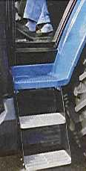
MACCHINE
USO TRATTORE
METTERE LA SPINA
DI SICUREZZA
MANTENERE PULITI
I GRADINI DI ACCESSO
AL POSTO DI GUIDA
AZIONARE IL
FRENO A MANO,
DURANTE LE SOSTE

Slide 35
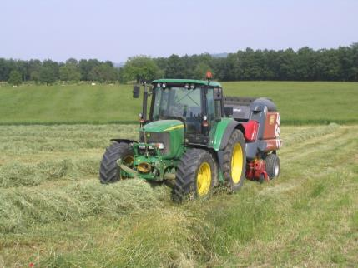

MACCHINE
USO TRATTORE
LAVORARE NEL SENSO DEL PENDIO
METTERE LA ZAVORRA ADEGUATA
ALLE ATTREZZATURE PORTATE

Slide 36
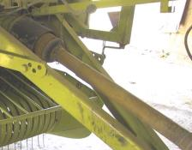
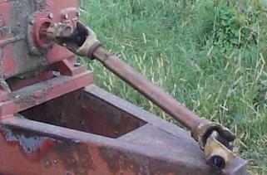
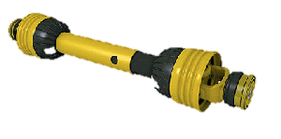
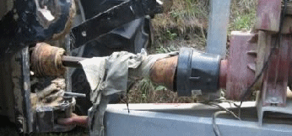
MACCHINE
ALBERO CARDANICO
CONTATTO CON ELEMENTI PERICOLOSI IN MOTO (PERICOLO IMPIGLIAMENTO, ATTORCIGLIAMENTO, TRASCINAMENTO)
deve avere protezioni complete ed integre dell’albero e delle crociere

Slide 37


MACCHINE
SPANDILETAME - PAKER
CONTATTO CON ELEMENTI PERICOLOSI IN MOTO, SCHIACCIAMENTO NELLE FASI DI ATTACCO/DISTACCO DALLA TRATTRICE ...
Protezione degli organi di trasmissione del moto,
Protezione del posto di guida o manovra,
utilizzo di piedi di appoggio

Slide 38


MACCHINE
ROTOPRESSA
CONTATTO CON ELEMENTI PERICOLOSI IN MOTO, TRASCINAMENTO NELLE FASI DI MALFUNZIONAMENTO (INGOLFAMENTO), INCENDIO, SCHIACCIAMENTO NELLE FASI DI ATTACCO/DISTACCO DALLA TRATTRICE
Protezione degli organi di trasmissione del moto e organi lavoratori, massima attenzione nella fase di sgolfamento, ausilio di dispositivi per evitare la caduta del portellone durante la manutenzione, estintori di primo intervento ….
rimontare i
ripari dopo la
manutenzione

Slide 39


MACCHINE
VOLTAFIENO
CONTATTO CON ELEMENTI PERICOLOSI IN MOTO, SCHIACCIAMENTO NELLE FASI DI ATTACCO/DISTACCO DALLA TRATTRICE
Protezione degli organi di trasmissione del moto e organi lavoratori, massima attenzione nelle fasi di attacco/distacco (ausilio di agganci rapidi, di piedi di appoggio ….)….

Slide 40


MACCHINE
FALCIA-CONDIZIONATRICI
CONTATTO CON ELEMENTI PERICOLOSI IN MOTO, PROIEZIONE MATERIALE, SCHIACCIAMENTO NELLE FASI DI ATTACCO/DISTACCO DALLA TRATTRICE …
Protezione degli organi di trasmissione del moto e organi lavoratori, sistemi che intercettano la proiezione di materiale, massima attenzione nelle fasi di attacco/distacco (ausilio di agganci rapidi, di piedi di appoggio ….)

Slide 41

MACCHINE
ERPICI, ZAPPE, FRESE
CONTATTO CON ELEMENTI PERICOLOSI IN MOTO, PROIEZIONE MATERIALE, SCHIACCIAMENTO NELLE FASI DI ATTACCO/DISTACCO DALLA TRATTRICE …
Protezione degli organi di trasmissione del moto e organi lavoratori, sistemi che intercettano la proiezione di materiale, massima attenzione nelle fasi di attacco/distacco (ausilio di agganci rapidi, di piedi di appoggio ….)

Slide 42


MACCHINE
CISTERNA SPANDILIQUAME
CONTATTO CON ELEMENTI PERICOLOSI IN MOTO, SCHIACCIAMENTO NELLE FASI DI ATTACCO/DISTACCO DALLA TRATTRICE, ESPLOSIONE O IMPLOSIONE DELLA CISTERNA …
protezione degli organi di trasmissione del moto, valvole di sicurezza, indicatori di livello e di pressione, collaudi periodici, utilizzo di piedi di appoggio ..

Slide 43


MACCHINE
TRASPORTO ROTOBALLE
CONTATTO CON ELEMENTI PERICOLOSI IN MOTO, CADUTA MATERIALE, INSTABILITÀ DEL MEZZO PER CARICO ECCESSIVO, SCHIACCIAMENTO NELLE FASI DI ATTACCO/DISTACCO DALLA TRATTRICE …
protezione degli organi di trasmissione del moto, assicurare il carico, non superare i limiti di peso, utilizzo di piedi di appoggio
prestare attenzione durante l’apertura manuale del cancello posteriore

Slide 44


MACCHINE
TAGLIA ROTOBALLE
CONTATTO CON ELEMENTI PERICOLOSI IN MOTO ..…
protezione degli organi di trasmissione del moto e organi lavoratori …

Slide 45

MACCHINE
SPANDICONCIME
CONTATTO CON ELEMENTI PERICOLOSI IN MOTO, SCHIACCIAMENTO NELLE FASI DI ATTACCO/DISTACCO DALLA TRATTRICE … ..…
protezione degli organi di trasmissione del moto, massima attenzione nelle fasi di attacco/stacco (ausilio di agganci rapidi, di piedi di appoggio ….)
griglia di protezione per impedire il contatto con parti mobili presenti all’interno della tramoggia

Slide 46


MACCHINE
IRRIGATORI
CESOIAMENTO NELLA ROTAZIONE, CONTATTO CON ELEMENTI PERICOLOSI IN MOTO, SCHIACCIAMENTO NELLE FASI DI ATTACCO/DISTACCO DALLA TRATTRICE … ..…
Pannello di protezione, protezione degli organi in moto, utilizzo di piedi di appoggio ….

Slide 47



MACCHINE
ATOMIZZATORI
DISPOSITIVO LAVA BARATTOLI
SISTEMA DI APPOGGIO DELL’ATTREZZATURA NON IN USO

Slide 48


MACCHINE
raccolta frutta GIRETTE
RIBALTAMENTO IN PARTICOLARE IN CASO DI SPOSTAMENTI IN TERRENI ACCIDENTATI, UMIDI, FANGOSI. CADUTE DALL’ALTO DURANTE LE OPERAZIONI CON CESTELLO SOLLEVATO.
Omologazione e verifiche periodiche dell’attrezzatura, controllo dei dispositivi di sicurezza presenti (pulsante di emergenza, segnalatori di inclinazione,….), uso delle cinture di sicurezza, formazione e addestramento degli addetti,

Slide 49



MOTOCOLTIVATORI - MOTOZAPPATRICI
CONTATTO CON ELEMENTI PERICOLOSI IN MOTO, PROIEZIONE MATERIALE,
PROTEZIONE DEGLI ORGANI LAVORATORI: protegge l’operatore che conduce la macchina dai contatti accidentali e dalla proiezione di materiale
E’ ASSOLUTAMENTE VIETATO manomettere il comando ad azione mantenuta
COMANDO AD AZIONE MANTENUTA:
solo se premuto consente i movimenti della macchina e l'azionamento degli organi lavoratori.
N.B. nelle macchine più recenti il rilascio del comando ad azione mantenuta arresta il movimento degli organi lavoratori ma non spegne la macchina

Slide 50



MOTOCOLTIVATORI - MOTOZAPPATRICI
Nelle macchine provviste di retromarcia deve essere impedito il passaggio diretto dalla marcia in avanti alla retromarcia (presenza di una posizione di folle)
Nei motocoltivatori e motozappatrici con ruote motrici deve essere impedita la possibilità di far funzionare simultaneamente gli utensili di lavoro e la retromarcia (ad es. per mezzo di un blocco meccanico che impedisce l’azionamento della leva per l’avvio degli utensili quando la retromarcia è inserita)
La macchina deve essere equipaggiata con un dispositivo che impedisca l’avviamento del motore se questo induce la rotazione delle ruote o il movimento degli utensili
Deve essere presente la protezione contro il contatto con parti in movimento (es. cinghie, pulegge ecc.)
Deve essere previsto un riparo che prevenga il contatto con superfici calde

Slide 51



MACCHINE AGRICOLE DESILATRICI, MISCELATRICI TRINCIATRICI E DISTRIBUTRICI DI INSILATI
CARRI DESILATORI
Utensile di taglio e carico – braccio fresa
Dispositivo di miscelazione e/o trinciatura - coclea
Posto di guida
Dispositivo di distribuzione

Slide 52

MACCHINE AGRICOLE DESILATRICI, MISCELATRICI TRINCIATRICI E DISTRIBUTRICI DI INSILATI
RISCHI
PER EVITARE INVESTIMENTI E CONTATTO ACCIDENTALI CON LE PARTI IN MOVIMENTO:
DAL POSTO DI GUIDA, L’AREA DI LAVORO DEL BRACCIO FRESA O DELLA PORTA DI CARICO DEVE ESSERE VISIBILE OPPURE LA MACCHINA DEVE ESSERE MUNITA DI SPECCHI O TELECAMERE A CIRCUITO CHIUSO CHE NE ASSICURINO UNA VISIBILITÀ

Slide 53


MACCHINE AGRICOLE DESILATRICI, MISCELATRICI TRINCIATRICI E DISTRIBUTRICI DI INSILATI
RISCHI
PER EVITARE CONTATTI ACCIDENTALI CON LE PARTI IN MOVIMENTO:
QUANDO IL BRACCIO FRESA E’ ABBASSATO O LA PORTA DI CARICO E’ IN POSIZIONE CHIUSA IL DISPOSITIVO DI MISCELAZIONE E/O DI TRINCIATURA (COCLEA) NON DEVE ESSERE ACCESSIBILE

Slide 54

MACCHINE AGRICOLE DESILATRICI, MISCELATRICI TRINCIATRICI E DISTRIBUTRICI DI INSILATI
RISCHI
PER EVITARE CONTATTI ACCIDENTALI CON LE PARTI IN MOVIMENTO:
QUANDO IL BRACCIO FRESA E’ SOLLEVATO O LA PORTA DI CARICO E’ IN POSIZIONE APERTA IL DISPOSITIVO DI MISCELAZIONE
E/O DI TRINCIATURA, COCLEA
NON DEVE FUNZIONARE
DEVE ESSERE ATTIVATA SOLO CON COMANDO AD AZIONE MANTENUTA
DEVE ESSERE INSTALLATA UNA PARETE MOBILE O FISSA CHE GARANTISCA IL RISPETTO DELLE DISTANZE DI SICUREZZA DALLE COCLEE

Slide 55



MACCHINE AGRICOLE DESILATRICI, MISCELATRICI TRINCIATRICI E DISTRIBUTRICI DI INSILATI
PER EVITARE CONTATTI ACCIDENTALI CON LE PARTI IN MOVIMENTO:
RISCHI
PROTEZIONE DEL DISPOSITIVO DI DISTRIBUZIONE MEDIANTE RIPARO LATERALE DEL NASTRO TRASPORTATORE PRESENTE NELL’ APERTURA DI SCARICO

Slide 56
MACCHINE AGRICOLE DESILATRICI, MISCELATRICI TRINCIATRICI E DISTRIBUTRICI DI INSILATI
RISCHI
PER EVITARE CONTATTI ACCIDENTALI CON LE PARTI IN MOVIMENTO:
I COMANDI PER L’ATTIVAZIONE E DEGLI UTENSILI DI TAGLIO E DI CARICO (BRACCIO FRESA) O DELLA PORTA DI CARICO:
DEVONO ESSERE DEL TIPO AD AZIONE MANTENUTA O
“A UOMO PRESENTE”
PROTETTI CONTRO L’ATTIVAZIONE INVOLONTARIA
  COMANDO MANUALE (CHE RICHIEDE DUE DIFFERENTI AZIONI PER L’ATTIVAZIONE DEGLI UTENSILI)
  APPLICAZIONE DI UNA PROTEZIONE ATTORNO ALLE LEVE DI COMANDO

Slide 57


MACCHINE AGRICOLE DESILATRICI, MISCELATRICI TRINCIATRICI E DISTRIBUTRICI DI INSILATI
RISCHI
PER EVITARE CONTATTI ACCIDENTALI CON LE PARTI IN MOVIMENTO:
GLI UTENSILI DI TAGLIO E CARICO DEL BRACCIO FRESA QUANDO NON SONO UTILIZZATI
DEVONO ESSERE CHIUSI CON L’APPOSITO RIPARO

Slide 58

CARRO RACCOGLI FRUTTA
RISCHI
CADUTA DALL’ALTO
Contatto con organi in movimento (Pantografo)
Scivolamento in fase di accesso e discesa (scala)
Perdita di stabilità (condizioni del terreno)
Inciampo/scivolamento sulla piattaforma (pulizia)

Slide 59

CARRO RACCOGLI FRUTTA
PROTEZIONI
CANCELLETTO apribile verso l’alto o all’interno
PARAPETTI
con parapiede
SCALETTE a
gradini antiscivolo
TELO a copertura del pantografo

Slide 60

CARRO RACCOGLI FRUTTA
SENSORI E DISPOSITIVI DI PROTEZIONE
Inclinometro
(Perdita di stabilità)
Griglia sensibile sotto alla piattaforma
(Schiacciamento)
Limitatore di velocità
(Perdita di stabilità)
Notes:
ACCLIMATAZIONE
L’acclimatazione è l’insieme delle reazioni fisiologiche che rendono un individuo capace di adattarsi a variazioni climatiche importanti.
SFORZO FISICO RICHIESTO DALLA MANSIONE
Tanto più è intenso lo sforzo fisico svolto dal lavoratore tanto maggiore è la quantità di calore prodotta dall’attività muscolare con conseguente “surriscaldamento” dell’organismo e quindi aumento del rischio di colpo di calore.

Slide 61
CARRO RACCOGLI FRUTTA
NORME DI UTILIZZO
OCCORRE CURARE:
Denuncia all’INAIL
prima della messa in servizio
Manutenzione regolare del cancelletto e dei dispositivi di protezione
Salire sulla piattaforma usando solo le scalette predisposte
Seguire sempre le indicazioni del manuale d’uso e manutenzione
Notes:
ACCLIMATAZIONE
L’acclimatazione è l’insieme delle reazioni fisiologiche che rendono un individuo capace di adattarsi a variazioni climatiche importanti.
SFORZO FISICO RICHIESTO DALLA MANSIONE
Tanto più è intenso lo sforzo fisico svolto dal lavoratore tanto maggiore è la quantità di calore prodotta dall’attività muscolare con conseguente “surriscaldamento” dell’organismo e quindi aumento del rischio di colpo di calore.

Slide 62




VENDEMMIA

Slide 63


ATTREZZATURE
DECESPUGLIATORE
USARE I DISPOSITIVI DI PROTEZIONE INDIVIDUALE

Slide 64



ATTREZZATURE
MOTOSEGA
seguire le indicazioni del libretto di manutenzione
Controllare che vi sia l’olio di autolubrificazione della catena nell’apposito serbatoio. La catena se non lubrificata diminuisce la sua funzionalità e rischia di danneggiarsi o spezzarsi
Controllare che la sega sia ottimamente affilata
USARE I DISPOSITIVI DI PROTEZIONE INDIVIDUALE

Slide 65






ATTREZZATURE
SCALE FISSE E PORTATILI

Slide 66
CADUTE DALL’ALTO E IN PROFONDITA’
RISCHIO DI CADUTA
I lavori svolti in altezza (comprese le manutenzioni)
L’utilizzo di scale
Le vie di circolazione pedonale, interna all’azienda
Le aperture nel suolo.…

Slide 67


CADUTE DALL’ALTO
FIENILI: PERICOLI
Evitare lo stoccaggio di balle di fieno e paglia nei locali sopraelevati senza parapetti

Slide 68


CADUTE DALL’ALTO
ALLEVAMENTI AVICOLI
RISCHIO: caduta dall’alto lavoratori e/o attrezzature durante la movimentazione della lettiera, dei materiali e degli animali
GARANTIRE SOLIDE PROTEZIONE DELLE APERTURE VERSO IL VUOTO
Cancelletti “saloon”

Slide 69

CADUTE DALL’ALTO
COPERTURE: PERICOLI
Proteggere dal pericolo di caduta

Slide 70



CADUTE DALL’ALTO
SILOS VERTICALI: PERICOLI
Proteggere dal pericolo di caduta

Slide 71


CADUTE DALL’ALTO
SILOS ORIZZONTALI: PERICOLI
Proteggere dal pericolo di caduta

Slide 72



CADUTE IN PROFONDITA’
VASCHE DI STOCCAGGIO DI LIQUAME: PERICOLI
Proteggere dal pericolo di caduta

Slide 73


INVESTIMENTO PERSONE
MOVIMENTAZIONE ROTOBALLE
Garantire nella zona di movimentazione la presenza del solo lavoratore addetto;

Slide 74


INVESTIMENTO PERSONE
FIENILI
evitare la caduta delle rotoballe:
in fase di movimentazione;
per accatastamenti disordinati o instabili a causa di deformazione per fermentazione o legatura non idonea;
per cedimenti dei pallets sottostanti;
per pavimentazione sconnessa;

Slide 75

INVESTIMENTO PERSONE
SCARICO TRINCIATO
Garantire nella zona di movimentazione dei mezzi la presenza del solo lavoratore addetto;

Slide 76
ELETTRICI GENERALI
Le componenti di un impianto elettrico devono avere caratteristiche adeguate all’ambiente in cui si trovano
Grado si protezione IP
CONSISTE NELLA RESISTENZA DEL COMPONENTE ALL’INGRESSO DI CORPI SOLIDI E DI LIQUIDI
è indicato con le lettere IP seguite da un numero a due cifre:
la prima cifra indica la resistenza all’ingresso di corpi solidi e la penetrazione da polvere (va da 1 a 6);
la seconda cifra indica la resistenza ai liquidi (va da 1 a 8);
più il numero è alto, maggiore sarà il grado di protezione.
In ambienti come una stalla, o una cella di refrigerazione, il grado di protezione richiesto è almeno IP44,
in una sala di mungitura, dove sono frequenti i lavaggi con getti d’acqua, è necessario un grado di protezione minimo IP55

Slide 77





ELETTRICI GENERALI
spine multiple
cacciaviti nelle prese
Cavi,
spine nastrate
ciabatte

Slide 78






ELETTRICI GENERALI
PRESE A SPINA
dotate di interblocco per l’inserimento o il disinnesto della spina nella presa solo con alimentazione interdetta

Slide 79

ELETTRICI GENERALI
non c’è alcuna protezione contro polvere e altri corpi estranei
mancano interruttori differenziali
lunghi tratti di conduttori sono privi di guaina malgrado il vano sia accessibile perché privo di sportelli di chiusura
l’accumulo di materiale combustibile (polvere, fieno, paglia, ecc.) può essere fonte di innesco per un incendio: basta un minimo surriscaldamento

Slide 80



ELETTRICI GENERALI
POZZETTI DI TERRA

Slide 81

AMBIENTI DI LAVORO
DEPOSITO FITOSANITARI
  struttura indipendente in muratura;
  stanza specifica indipendente;
  container ad uso specifico;
area dedicata in magazzino delimitata da pareti o rete metallica
armadio apposito
I prodotti tossici o nocivi vanno tenuti in locali areati e chiusi a chiave
PUO’ CONTENERE ANCHE: | NON PUO’ MAI CONTENERE:
concimi utilizzati normalmente in miscela con i prodotti fitosanitari; | prodotti o attrezzature non direttamente collegati all’uso dei prodotti fitosanitari
temporaneamente i contenitori vuoti, i prodotti scaduti o non più utilizzabili purché in zone identificate, e separati dagli altri prodotti; | sostanze alimentari, mangimi compresi.
strumenti puliti per il dosaggio dei prodotti fitosanitari (bilance, cilindri graduati..)

Slide 82















AMBIENTI DI LAVORO
DEPOSITO FITOSANITARI
parete esterna/porta:
segnaletica di sicurezza;
numeri di telefono delle emergenze;
118
115
118
115

Slide 83

AMBIENTI DI LAVORO
DEPOSITO FITOSANITARI
conservare i prodotti nei loro contenitori originali con le etichette originali integre e leggibili;
proteggere le confezioni in carta (es. sacchi dei formulati in polvere) dal contatto con spigoli e margini taglienti;
controllare che le confezioni non siano danneggiate o deteriorate prima di movimentarle, eventualmente isolarle e riporle in altri contenitori a tenuta con le etichette ben in vista;
posizionare sempre:
  i prodotti liquidi nei ripiani più bassi e quelli in polvere in alto;
  i prodotti più tossici e più pesanti nei ripiani più bassi e quelli meno tossici in alto

Slide 84





AMBIENTI DI LAVORO
DEPOSITO FITOSANITARI
DOTAZIONI DI SICUREZZA
strumenti di primo soccorso (valigia o pacchetto);
materiale ed attrezzature idonee a tamponare e raccogliere eventuali
sversamenti accidentali di prodotto
SICUREZZA DEL PERSONALE
DPI, in armadietto “dedicato” da indossare prima
di entrare nel locale adibito a stoccaggio e prima di
eventuali tamponamenti di perdite;
SCHEDE dati di sicurezza

Slide 85



AMBIENTI DI LAVORO
SERBATOIO COMBUSTIBILE
bacino di contenimento
copertura
messa a terra
estintori

Slide 86


AMBIENTI DI LAVORO
SPOGLIATOI
aerati, illuminati e riscaldati nel periodo invernale
dotati di arredi (armadietti personali a doppio scomparto, sedili, panche …
distinti per sesso (solo per aziende con oltre 5 addetti)
mantenuti in buone condizioni igieniche

Slide 87


AMBIENTI DI LAVORO
DEPOSITO OLIO MINERALE
con vasca di contenimento, per eventuali fuoriuscite
prodotto erogato tramite pompa, tubo estensibile e pistola

Slide 88



AMBIENTI DI LAVORO
DEPOSITO DETERGENTI
Protetto dagli agenti atmosferici, dotato di pavimento uniforme con cordolo di contenimento, separazione dei prodotti incompatibili
Segnalato con cartelli di sicurezza

Slide 89


AMBIENTI DI LAVORO
LOCALE CENTRALE TERMICA
aerato, separato da altri locali, provvisto di cordolo di contenimento, segnalato con cartelli di sicurezza, provvisto di estintore nelle vicinanze
non deve essere utilizzato come un locale di deposito
bruciatore di potenza oltre le 100.000 kcal/h, soggetto a controllo dei VVFF

Slide 90


AMBIENTI DI LAVORO
SERVIZI IGIENICI, DOCCE, LAVANDINI
aerati, illuminati e distinti per sesso (solo per aziende con oltre 10 addetti),
collocati in prossimità degli spogliatoi, riscaldati nel periodo invernale (docce)
provvisti di acqua calda e fredda, mezzi detergenti e per asciugarsi
mantenuti in buone condizioni igieniche

Slide 91

AMBIENTI DI LAVORO
STALLE BOVINI
MISURE STRUTTURALI DI PREVENZIONE
trappole autocatturanti

Slide 92


AMBIENTI DI LAVORO
STALLE BOVINI
MISURE STRUTTURALI DI PREVENZIONE
Luoghi protetti o vie di fuga con varchi 30-35 cm ad intervalli opportuni (25-30 metri) per le stalle aperte o un varco in ogni box.
tre esempi di passaggi-uomo:
passo d’uomo per bovini adulti;
passo d’uomo con barriera inferiore per bovini di taglia disomogenea;
passo d’uomo con sportello a doppia battuta e chiusura a chiavistello per bovini di taglia disomogenea.

Slide 93


AMBIENTI DI LAVORO
STALLE BOVINI
MISURE STRUTTURALI DI PREVENZIONE
• Uso di rastrelliere auto-catturanti per qualunque intervento sugli animali

Slide 94

AMBIENTI DI LAVORO
STALLE BOVINI
MISURE STRUTTURALI DI PREVENZIONE
percorsi protetti per la movimentazione del bestiame per evitare pericolosi contatti

Slide 95


AMBIENTI DI LAVORO
SALA MUNGITURA
MISURE STRUTTURALI DI PREVENZIONE
cancelli mobili per convogliare le bovine in sala mungitura
accompagnatori nella sala d’attesa della mungitura

Slide 96
AMBIENTI DI LAVORO
SALA MUNGITURA
lavorazioni e rischi
la zona di accesso alla fossa di mungitura non deve interferire con i percorsi degli animali. L’accesso deve avvenire mediante scaletta protetta con varco di fuga nella zona verso la sala di attesa.
le scale devono avere protezione anticaduta su entrambi i lati (es. parapetto), gradini antiscivolo (es. grigliato metallico) e corrimano almeno da un lato.
il fondo della fossa deve avere condotte per il rapido allontanamento dei liquidi. Pavimenti e pareti devono essere facilmente pulibili e disinfettabili. Le pavimentazioni devono essere lavabili e antiscivolo (porfido, resina, …)

Slide 97

AMBIENTI DI LAVORO
SALA MUNGITURA
lavorazioni e rischi
Sala mungitura: per ottenere una posizione ergonomica corretta il livello del pavimento della fossa del mungitore deve trovarsi ad una quota inferiore di circa 1 m rispetto alla quota delle poste di mungitura (0,9 – 1,10).
Ciò consente di ridurre l’affaticamento, il rischio di patologie articolari e/o dorso-lombari e di infortuni da calci inferti dalle vacche.

Slide 98


AMBIENTI DI LAVORO
SALA MUNGITURA
lavorazioni e rischi
Tenuti in buone condizioni igieniche
Privilegiare l’uso di materiale anti-sdrucciolo

Slide 99

AMBIENTI DI LAVORO
STALLA BOVINI
GESTIONE TORI
Dotare i tori di anello al naso, per guidare l’animale con un bastone uncinato restando all’esterno del recinto.
L’addetto non deve entrare nei recinti in presenza di toro libero all’interno di un gruppo di bovine. Il personale addetto

Slide 100


AMBIENTI DI LAVORO
STALLE BOVINI
MISURE STRUTTURALI DI PREVENZIONE
Tenuti puliti e sgombri i pavimenti per evitare scivolamenti o cadute al suolo
Garantire uno spazio sufficiente per il transito

Slide 101



AMBIENTI DI LAVORO
STALLE BOVINI E SUINI
AERAZIONE ILLUMINAZIONE
Finestre apribili e pulite periodicamente
Sistemi per abbassare la temperatura (aerazione forzata, acqua nebulizzata …)
Porcilaia: aria rinfrescata con acqua nebulizzata
Stalla provvista di condotto per l’aerazione forzata

Slide 102




AMBIENTI DI LAVORO
ALLEVAMENTI AVICOLI
Le aperture nelle pareti
La griglia degli estrattori deve proteggere dai contatti accidentali
Gli estrattori devono essere protetti contro contatti accidentali

Slide 103


AMBIENTI DI LAVORO
APERTURE NEL SUOLO
Coprire o delimitare con parapetto le canalette di trasporto dei liquami

Slide 104


AMBIENTI DI LAVORO
APERTURE NEL SUOLO
Recintare con parapetti le vasche di raccolta liquami e coprire con solidi coperchi i pozzi neri

Slide 105

AMBIENTI DI LAVORO
APERTURE NEL SUOLO E FOSSE LIQUAMI
Attenzione alla formazione di atmosfere asfissianti
Le vasche sono considerate luoghi confinati
L’anidride carbonica tende a ristagnare sul fondo

Slide 106

AMBIENTI DI LAVORO
DEPOSITO ROTOBALLE
Limitare e contenere l’altezza delle «pile»

Slide 107

AMBIENTI DI LAVORO
DEPOSITO ROTOBALLE
Accatastare le rotoballe “a rotoli”, cioè appoggiandole a terra per il bordo curvo, ponendo dei cunei sui lati esterni per evitarne il rotolamento

Slide 108
AMBIENTI DI LAVORO
CANTINE
Indossare scarpa o stivali antiscivolo perché i locali sono spesso bagnati e molto scivolosi.

Slide 109

AMBIENTI DI LAVORO
CANTINE
Durante il riempimento del solfitometro e la solfitazione del mosto o del vino il cantiniere deve indossare guanti anticorrosione, stivali di gomma.
Per la protezione delle vie respiratorie e degli occhi maschera facciale antigas con filtro specifico (E2 giallo) o autorespiratore. In alternativa occhiali a mascherina con semimaschera con filtro.
Nella fase di riempimento del solfitometro, verificare il buono stato dei rubinetti della bombola, della tubazione in gomma e del solfitometro ed eventualmente sostituire i raccordi usurati.
Effettuare il riempimento del solfitometro all’esterno, sorvegliato da un altro operatore, anch’esso protetto da maschera e guanti, in modo da garantire un intervento di soccorso in caso di emergenza.

Slide 110

AMBIENTI DI LAVORO
CANTINE
sopra tini per il rimontaggio del mosto, assicurarsi con una imbracatura con corda.
Usare scale appropriate e quando queste superano i 5 metri devono esser fisse e dotate di corridoi protetti da ringhiere.

Slide 111

AMBIENTI DI LAVORO
CANTINE
Garantire una adeguata aerazione dei locali di cantina per ossigenare l’aria che potrebbe saturarsi di anidride carbonica (CO2 gas inodore).
il cantiniere prima di entrare nelle vasche deve impiegare rivelatori di CO2 ed eventualmente utilizzare ventilatori verticali per espellere il gas.
Accede nella vasca munito di una imbracatura con corda di sicurezza e assistito da un operatore che vigila dall’esterno. Quest’ultimo è provvisto di due maschere facciali con autorespiratore per interventi di emergenza.

Slide 112


SEGNALETICA
SEGNALETICA DI SICUREZZA
fornisce una indicazione o una prescrizione concernente la sicurezza o la salute sul luogo di lavoro, e utilizza, a seconda dei casi, un cartello, un colore, un segnale luminoso o acustico, una comunicazione verbale o un segnale gestuale
SIGNIFICATO | COLORE | FORMA
DIVIETO | ROSSO
AVVERTIMENTO | GIALLO
PRESCRIZIONE | AZZURRO
SALVATAGGIO | VERDE

Slide 113

SEGNALETICA
AVVERTIMENTO
DIVIETO
OBBLIGO
SALVATAGGIO
ANTINCENDIO

Slide 114






SEGNALETICA
DIVIETO
forma circolare con pittogrammi neri su fondo bianco e bordo rosso.
VIETANO UN COMPORTAMENTO PERICOLOSO
ACQUA NON POTABILE
DIVIETO DI ACCESSO AI NON AUTORIZZATI
DIVIETO DI SPEGNERE CON ACQUA
VIETATO RIMUOVERE I RIPARI
VIETATO FUMARE O USARE FIAMME LIBERE
VIETATO OLIARE E PULIRE ORGANI IN MOTO

Slide 115






SEGNALETICA
AVVERTIMENTO
forma triangolare con pittogrammi neri su fondo giallo e bordo nero.
INFORMANO SULLA NATURA DEL PERICOLO

Slide 116








SEGNALETICA
AVVERTIMENTO
segnaletica di sicurezza APPLICATA ALLE MACCHINE O ALLE ATTREZZATURE
Manutenzione:
fermare la
macchina
e leggere il
manuale
Lancio di
materiale;
rimanere a
distanza di
sicurezza
Accertarsi del
verso
di rotazione e
del numero di giri
della p.d.p.
non avvicinare
le mani a parti
in movimento
Pericolo di
impigliamento e
di trascinamento;
non avvicinarsi
Divieto di salire
sulla macchina sia
in lavoro che
in trasferimento
Pericolo di
schiacciamento;
non avvicinare
le mani
Possibilità di
caduta dei mezzi
sollevati

Slide 117





SEGNALETICA
PRESCRIZIONE
forma circolare con pittogrammi bianchi su fondo azzurro.
OBBLIGANO A INDOSSARE UN DISPOSITIVO DI PROTEZIONE INDIVIDUALE
PROTEZIONE
OBBLIGATORIA
DEGLI OCCHI
CALZATURE DI
SICUREZZA
OBBLIGATORIE
GUANTI DI
PROTEZIONE
OBBLIGATORI
PROTEZIONE OBBLIGATORIA
VIE RESPIRATORIE
PROTEZIONE
OBBLIGATORIA
DELL’UDITO

Slide 118


SEGNALETICA
ANTINCENDIO
forma rettangolare-quadrata con pittogrammi bianchi su fondo rosso.
INDICANO I PRESIDI DI EMERGENZA
ESTINTORE
LANCIA
ANTINCENDIO

Slide 119

SEGNALETICA
SALVATAGGIO
forma rettangolare-quadrata con pittogrammi bianchi su fondo verde.
INDICANO LE VIE E I PRESIDI DI EMERGENZA

Slide 120

RISCHIO INCENDIO
ILTRIANGOLO DEL FUOCO
COMBURENTE
OSSIGENO (ARIA)
SOLIDO
LIQUIDO
GAS
COMBUSTIBILE
ENERGIA
INNESCO
È l’energia che inizia e sostiene la combustione
IL FUOCO INIZIA E SI PROPAGA SOLO SE SONO PRESENTI TUTTI I TRE ELEMENTI

Slide 121

RISCHIO INCENDIO
COMBUSTIBILI
SOLIDI
Teli e contenitori in plastica, cartoni, rifiuti, legno, paglie e scarti legnosi
NON ACCUMULARE IN QUANTITA’ ECCESSIVE
LIQUIDI
Benzina, gasolio, olio minerale, vernici e solventi
NON ACCUMULARE VICINO A POSSIBILI INNESCHI
GASSOSI
metano, GPL, Biogas
SEGUIRE LE SCHEDE TECNICHE DEI PRODOTTI

Slide 122




RISCHIO INCENDIO
INNESCHI
SOVRACCARICO
IMPIANTI ELETTRICI
SCINTILLE DA CAVI E
PROLUNGHE DANNEGGIATI
SIGARETTE
FIAMME LIBERE

Slide 123


RISCHIO INCENDIO
PROPAGAZIONE DEL FUOCO ALL’APERTO
AUMENTANO IL RISCHIO
DI PROPAGAZIONE DEL FUOCO:
DIVIETO DI ACCENDERE FUOCHI
VENTO
Il vento solleva e disperde scintille e alimenta i focolai
Nei periodi di “pericolo incendio” individuati dal Piano Regionale di prevenzione contro gli incendi è vietato accendere fuochi all’aperto.
SCARTI LEGNOSI
Sterpaglie o potature vicine a focolai o inneschi possono a loro volta accendersi
RIFIUTI
Accumuli di scarti combustibili possono diventare ulteriori focolai
Prima di accendere fuochi all’aperto fare sempre riferimento al Corpo Forestale dello Stato

Slide 124

RISCHIO INCENDIO
IL FUMO
contiene MONOSSIDO DI CARBONIO, ceneri e prodotti tossici ed irritanti
nei locali chiusi è il principale mezzo di propagazione dell’incendio
annulla la visibilità nelle vie di fuga
provoca la maggior parte dei decessi in un incendio
CONTROLLARE IL FUMO E’ FONDAMENTALE PER LIMITARE I DANNI ALLE PERSONE ED ALLE COSE

Slide 125
RISCHIO INCENDIO
METODI DI SPEGNIMENTO
SOFFOCAMENTO
eliminazione del contatto
tra combustibile e comburente
COMBURENTE
SEPARAZIONE
eliminazione del contatto
tra materiale incendiato e
non incendiato
RAFFREDDAMENTO
eliminazione dell’energia
per nuovi inneschi
COMBUSTIBILE
INNESCO
INIBIZIONE CHIMICA
interferenza nella reazione
di combustione

Slide 126


RISCHIO INCENDIO
ESTINTORI A POLVERE
Gas compresso
Meccanismi di azione:
SOFFOCAMENTO
RAFFREDDAMENTO
AZIONE CHIMICA
(decomposizione dei carbonati a CO2)
Efficace su fuochi di classe:
A - SOLIDI
B - LIQUIDI
C - GAS
D - METALLI
ARIA
COMBUSTIBILE
Polvere:
bicarbonato di sodio e potassio
La polvere è irritante per occhi e vie respiratorie

Slide 127

RISCHIO INCENDIO
ESTINTORI A CO₂
Meccanismi di azione:
RAFFREDDAMENTO
SOFFOCAMENTO
Gas compresso
Efficace su fuochi di classe:
A-SOLIDI
B - LIQUIDI
C - GAS
ARIA
COMBUSTIBILE
Il gas in uscita arriva a -79°C
NON DIRIGERE SULLE PERSONE

Slide 128


RISCHIO INCENDIO
USO ESTINTORI A POLVERE E A CO₂
1
Togliere la spina di sicurezza tenendo l’estintore per l’ogiva e non per la maniglia
2
agire sulla leva
3
dirigere il getto alla base delle fiamme

Slide 129

RISCHIO INCENDIO
IDRANTI
Meccanismi di azione:
SOFFOCAMENTO
RAFFREDDAMENTO
ARIA
Efficace su fuochi di classe:
A-SOLIDI
B - LIQUIDI
acqua
COMBUSTIBILE
NON USARE SU IMPIANTI ED APPARECCHIATURE ELETTRICHE

Slide 130

RISCHIO INCENDIO
UTILIZZO IDRANTI
1
stendere la manichetta
senza nodi o spirali
2a
se si è soli
aprire la valvola tenendo saldamente la lancia
3
dirigere il getto alla base delle fiamme usando il getto disperso
2b
in due persone
dividersi i compiti

Slide 131
RISCHIO INCENDIO
PIANO EMERGENZA
un insieme di misure straordinarie, procedure e azioni, da attuare per ridurre i danni a cose e persone provoca la maggior parte dei decessi in un incendio
Scopo del Piano di emergenza
limitare i danni a persone , cose e ambiente
prestare soccorso alle persone colpite
circoscrivere e contenere l’evento per limitare i danni e ripristinare la normale attività lavorativa

Slide 132
RISCHIO INCENDIO
ESPLOSIONI
In assenza di ventilazione si accumulano gas o polveri infiammabili:
Nella produzione di Biogas (perdite da impianti)
Nello stoccaggio di liquami o di scarti putrescibili
In presenza di polveri fini di materiale combustibile (paglia, insilati)
I gas coinvolti (Monossido di Carbonio, Metano, Idrogeno), oltre a essere tossici, a determinate concentrazioni possono formare atmosfere esplosive
Il Metano (CH₄)
tra il 4,4 e il 15%
Il Monossido di Carbonio (CO)
tra il 12.5 e il 74%
L’Idrogeno (H₂)
tra il 4,0 e il 75%
Fonti: Wikipedia.org - unipd-org.

Slide 133


RISCHIO INCENDIO
INNESCHI DA AUTOCOMBUSTIONE
A causa della fermentazione
della massa vegetale non completamente asciutta

Slide 134

FINE

